Slide 1
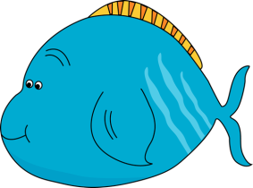
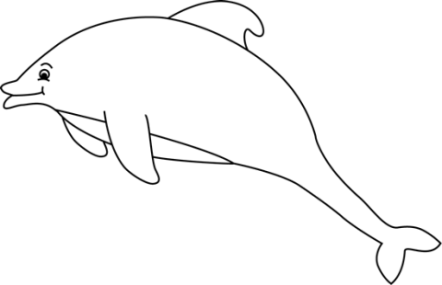
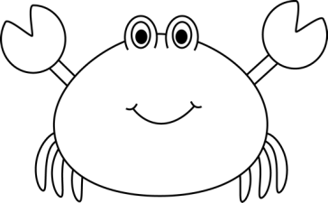
CP
prénom:___________
Du …../…… AU……/……
Plan de travail n° 17–
FRANCAIS
Phonologie
Orthographe
Ecriture / copie
Vocabulaire / lecture
Grammaire
MATHEMATIQUES
Géométrie
Numération
Calcul
Opérations
Mon travail est tout juste.
Il y a quelques petites erreurs.
Je n’ai pas compris,
on me réexplique.
Signature des parents

Slide 2
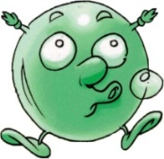
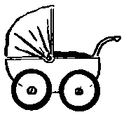
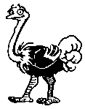
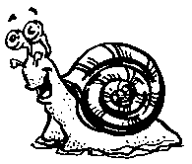
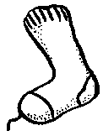
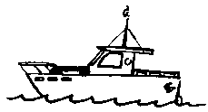
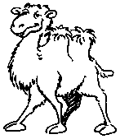
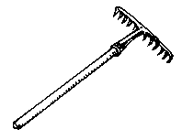
Orthographe
1
Phonologie
2
Complète les phrases avec des mots de la série 19 (tu peux t’aider de ta liste)
J’écris le mot en dessous du bon dessin:
Je suis un objet qui me protège du soleil: _____________
Quand on trouve ça joli, on dit aussi que c’est _________________
Quand je parle de lui, c’est une ________personne.
Il fait chaud, je bois de l’______
Tu peux _________venir
3
J’écris les mots avec les syllabes que je connais.
O : jaune | Au :vert | Eau: rouge
Un bonnet | Des chaussettes | Un landau
Un haricot | Un artichaut | Un gâteau
Un escargot | Un bonnet | Une autruche

Slide 3
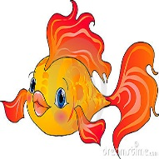
Ecriture/copie:
6
Vocabulaire
4
Je RANGE les mots dans l’ordre de
l’alphabet. Je regarde LA 1èRE LETTRE:
Mercredi, c’est le 1er avril, on colle des poissons dans le dos des copains!..
thon | saumon | mérou | anguille
6
Lecture/vocabulaire
algues | vagues | sable | marée
Lecture/vocabulaire
5
Je cherche sur ma fiche du son « O » les réponses (les chiffres correspondent au numéro des colonnes):
blagues | poisson | avril | rire
Je suis un animal qui ne voit rien(1) : ____________
Je suis accroché aux fenêtres(4) ___________
On m’offre aux anniversaires(3): _____________
Je suis sur l’arbre (5) : ____________
C’est une saison (1) : _________________
La sorcière l’utilise pour ses potions(2) : _________
C’est un prénom (2) : ________________
Celui de la France est bleu blanc rouge(3): _______
C’est le contraire de froid(1) : _____________
C’est un outil (3): _________________
école | classe | ardoise | bureau

Slide 4
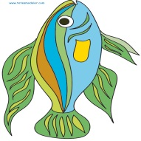
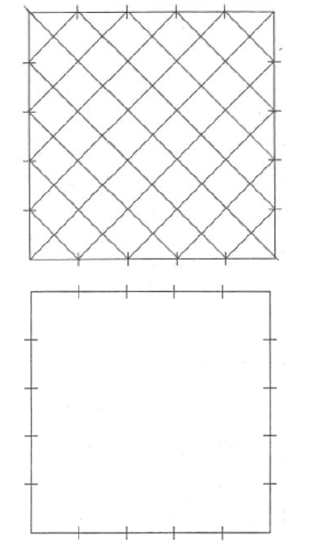
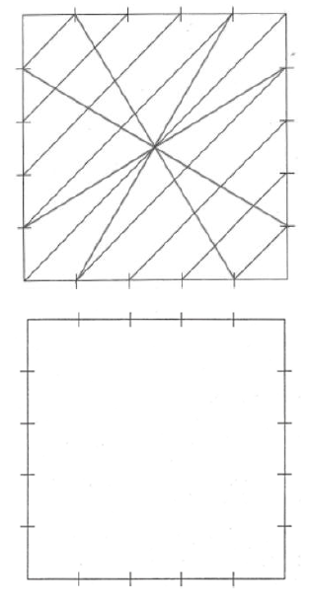
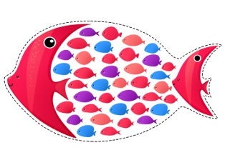
Grammaire
8
Géométrie
7
Classe les mots dans le tableau:
Je reproduis les frise à la règle et je les colorie:
un poisson | coller | des algues
nager | plonger | des écailles
une nageoire | la mer | un dessin
décorer | plaisanter | le dos
Les noms | Les verbes
Complète les phrases avec un verbe
Le petit poisson____________ dans son aquarium.
Les élèves___________ des poissons dans le dos des copains.
La maîtresse __________ des blagues aux élèves.

Slide 5
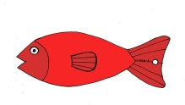
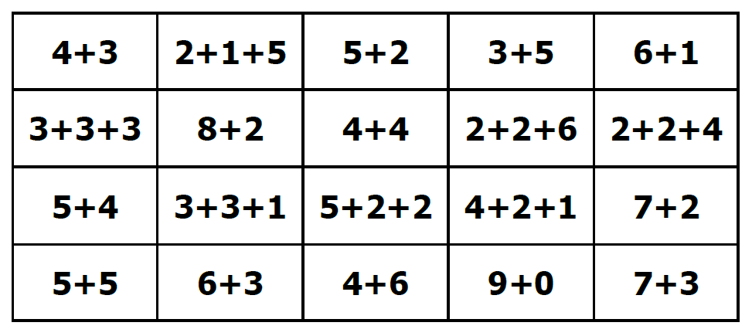
Numération
Calcul
9
10
7 rose | 8 violet | 9 jaune | 10 orange
Je PLACE les dessins à la place
0
Opérations
11
 | 5 | 9
+ | 1 | 8
 | 2 | 7
+ | 3 | 6
99
46 | 27 | 89 | 72 | 76 | 91 | 64 | 58 | 33 | 20
 | 4 | 4
+ | 3 | 8
 | 6 | 3
+ | 1 | 7

Slide 6
46 | 27 | 89 | 72 | 76 | 91 | 64 | 58 | 33 | 20
46 | 27 | 89 | 72 | 76 | 91 | 64 | 58 | 33 | 20
46 | 27 | 89 | 72 | 76 | 91 | 64 | 58 | 33 | 20
46 | 27 | 89 | 72 | 76 | 91 | 64 | 58 | 33 | 20
46 | 27 | 89 | 72 | 76 | 91 | 64 | 58 | 33 | 20

Slide 7
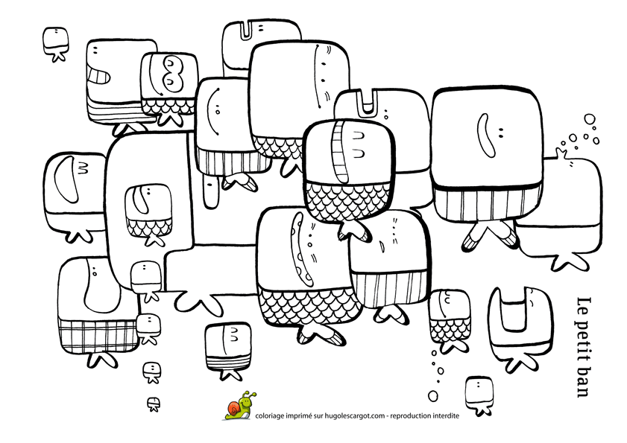

Slide 8
